Slide 2
PLNÁ MOC ZANIKNE
ODVOLÁNÍ PLNÉ MOCI ZMOCNITELEM

Slide 3
PLNÁ MOC ZANIKNE
Provedením úkonu, na který byla omezena
Je-li odvolána zmocnitelem
Je-li vypovězena zmocněncem
Zemře-li zmocněnec
§ 31 Občanského zákoníku

Slide 4
ODVOLÁNÍ PLNÉ MOCI
PŘÍKLAD
  Zmocněnec, který měl jednat za váš podnik, končí pracovní poměr dohodou k 31. lednu 2013
  Písemně odvoláváte plnou moc, kterou jste mu vystavili 2. září 2011 k zastupování vašeho podniku ve všech právních záležitostech s obchodními partnery a příslušnými institucemi.

Slide 5
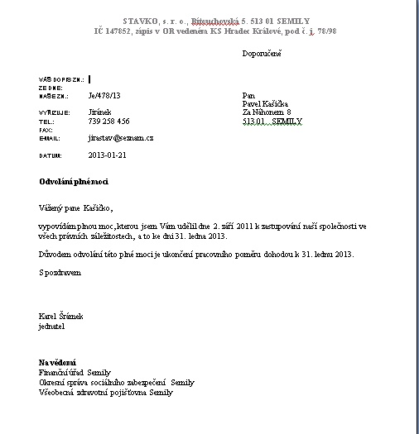
PLNÁ MOC ODVOLÁNÍ
IDENTIFIKACE ZMOCNITELE
POSÍLÁ SE DOPORUČENĚ, PŘEDÁVÁ OSOBNĚ
???

Slide 6
PLNÁ MOC - ODVOLÁNÍ
OBSAH
  1. Identifikace zmocnitele
  2. Identifikace zmocněnce
  3. Plná moc – datum vydání, předmět
  4. Zdůvodnění odvolání
  5. K jakému termínu
  6. Na vědomí – podnikům a institucím, s kterými zmocněnec jednal

Slide 7
PLNÁ MOC
NA VĚDOMÍ
  se dává odvolání všem dodavatelům, odběrtelům a institucím, s kterými zmocněncec jednal za váš podnik

Slide 8
LITERATURA
Občanský zákoník, § 31, ÚZ úplné znění, č. 881, www.obc.sagit.cz

